Slide 1
Родинна реліквія - ікона “Неопалима Купина”
Автор: Усатов Іван Станіславович, учень 8-А класу Опорного закладу освіти “Миргородський ліцей імені І.А. Зубковського Миргородської міської ради Полтавської області”
Керівник проекту: Багатиренко Олена Сергіївна, вчитель історії Опорного закладу освіти “Миргородський ліцей імені І. А. Зубковського Миргородської міської ради Полтавської області”
м. Миргород

Slide 2
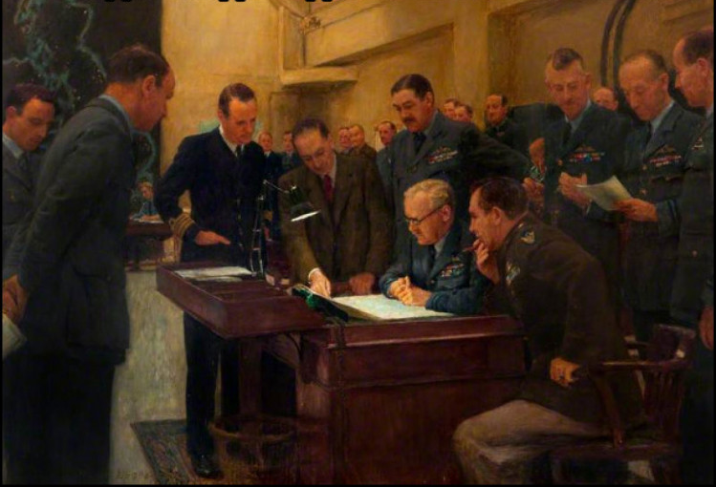
.
Мета: с
Завдання:
Шляхом опитування родичів дізнатись про те, як ця ікона потрапила до нашої родини.
Візуально дослідити зовнішній стан ікони
Знайти якомога більше інформації про ікону “Неопалима Купина”
Коли шукаєте інфу про сімейну реліквію

Slide 3
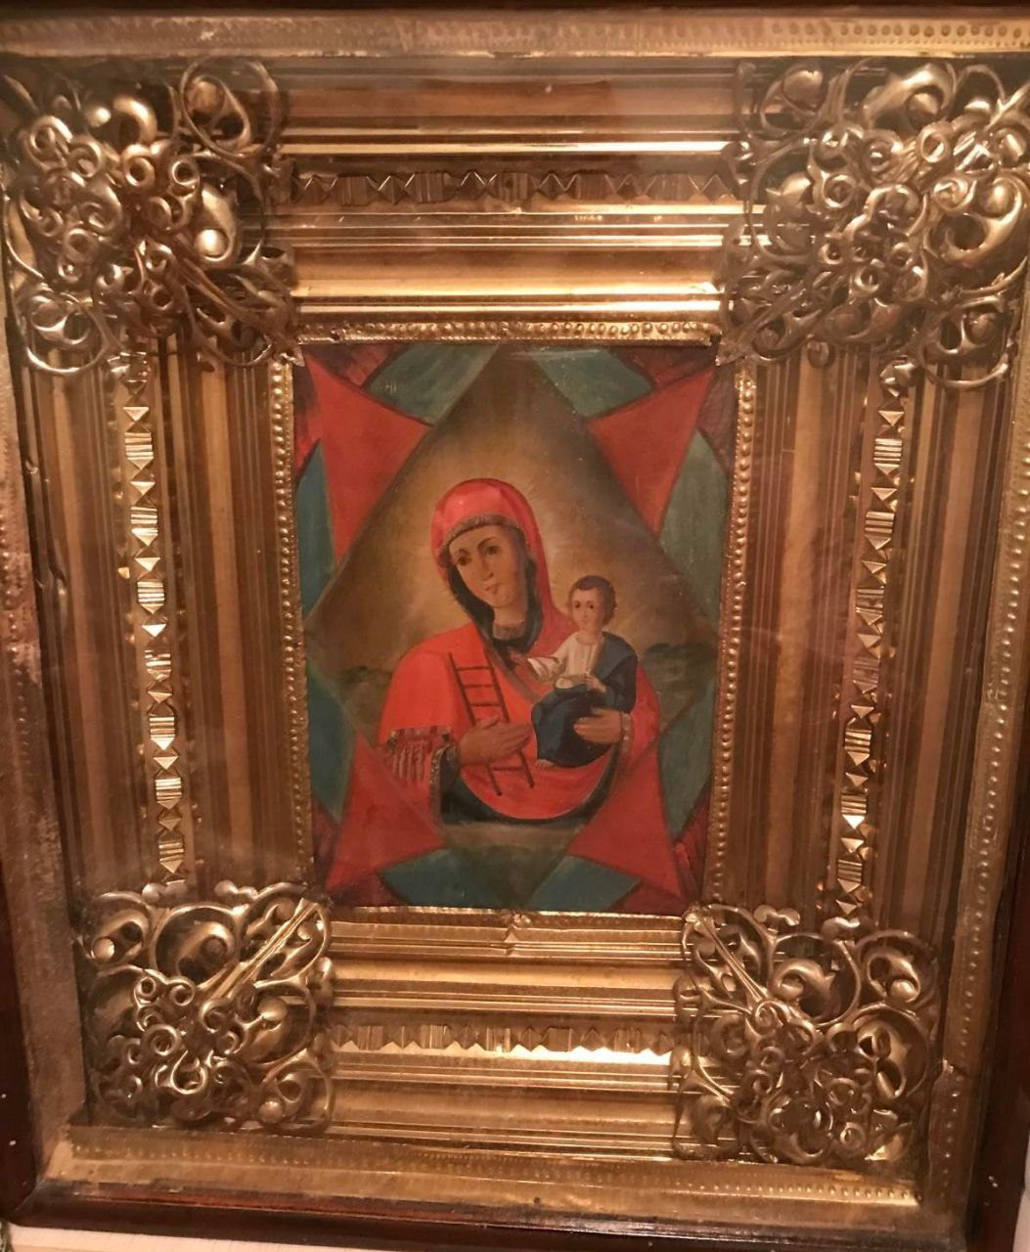
.
У нашій родині є сімейна реліквія – ікона “Неопалима Купина”. Я вирішив
дізнатись історію її появи в нашій сім’ї. Спершу розпитав своїх родичів.
Найбільше інформації отримав від своєї бабусі по татовій лінії, Усатової
Валентини Іванівни. Вона розповіла, що іконі “Неопалима Купина”
приблизно 120-140 років, адже вона їй дісталася від мого прапрапрадідуся –
Івана Григоровича Бойка, який жив у 1864-1964 рр. Нажаль, фотографії
його не збереглися, але за описами бабусі я дізнався, що він був доволі
працьовитим, а на той час ще й заможним. Точної інформації звідки у нього
з’явилася ікона немає, але більш за все - він її придбав. Отже, якщо він купив її новою і зробив це точно не у 10 років, а, припустимо у 20 чи 30 років, то це кінець ХІХ ст. і це означає, що іконі приблизно 120 років. А якщо припустити, що вона була куплена вже як старовинна річ, то їй може бути і більше 120 років.

Slide 4
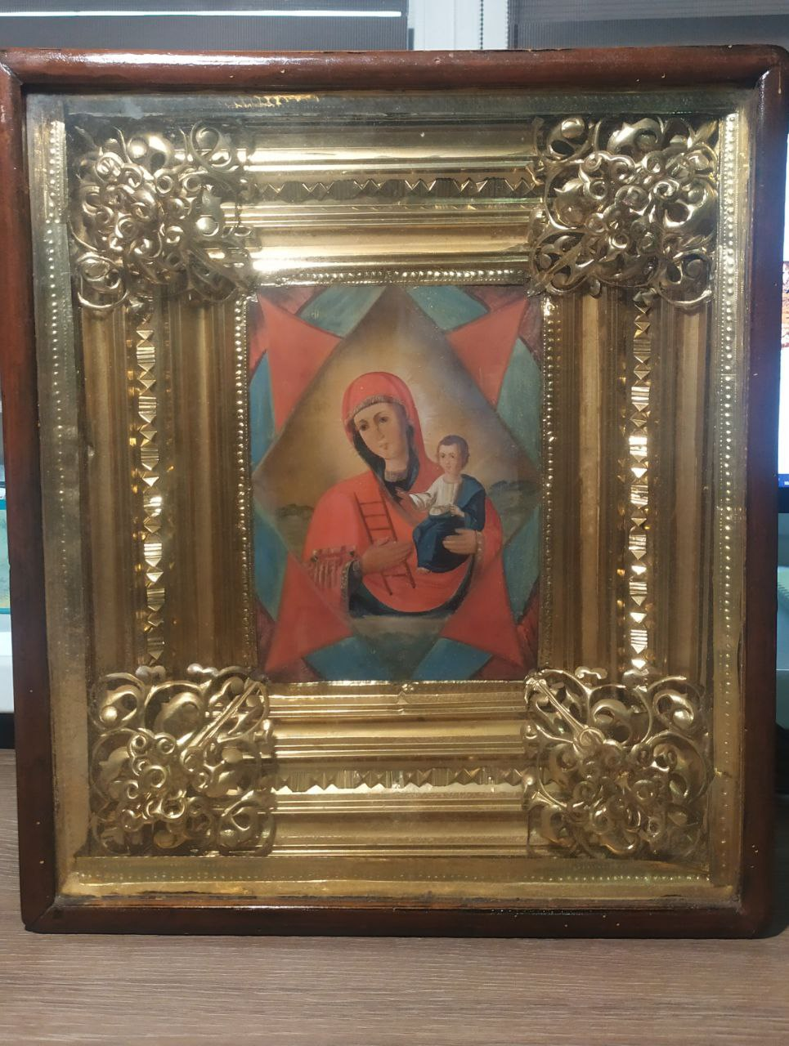
.
Також із цією іконою пов’язана цікава і навіть трохи містична історія. Мій прапрапрадід жив у селі Гаркушенці Миргородського району Полтавської області і одного разу у селі в одній хатині почалася пожежа. Селяни зібралися разом і пішли до діда просити допомоги, адже знали що у нього є ікона, яка має певні магічні властивості. Після цього дід почав проводити “ритуал”, з іконою у руках, промовляючи молитву, він обійшов палаючий будинок 3 рази і після цього на очах у селян і моєї прапрабабусі полум’я неначе щезло і хата була врятована.

Slide 5
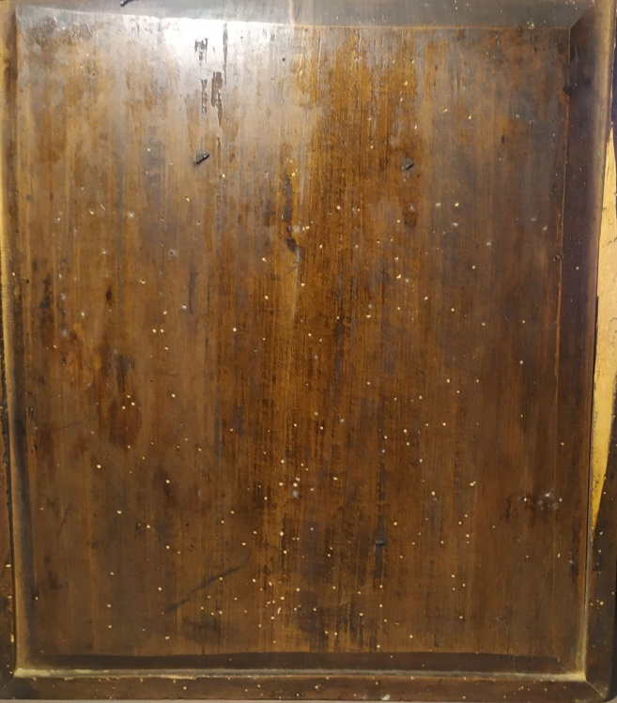
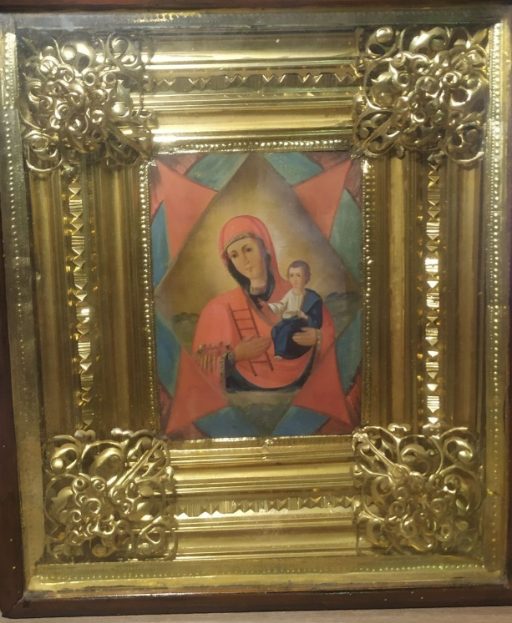
.
Після опитування я провів візуальний
огляд ікони, і справді на вигляд їй років
за 100. У деяких місцях дерево, з якого
була виготовлена рамка, тріснуло і
покрите великою кількістю малих
цяточок. Оглянувши ікону з усіх боків
ніяких позначок чи написів на ній я не
знайшов. Отже, інформації про те
коли або де була випущена ця ікона
немає.
Задня сторона ікони
Лицьова сторона ікони
Рамка ікони збоку
Рамка ікони зверху

Slide 6
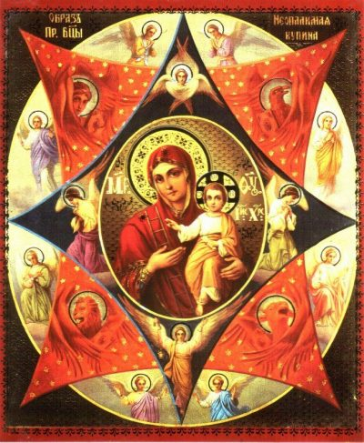
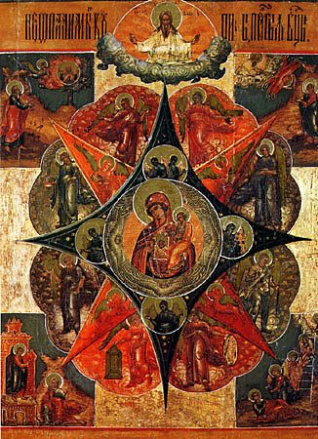
.
Після цих досліджень я вирішив пошукати інформацію про ікону в інтернеті. На одному із сайтів була доволі детально описана дана ікона. Я дізнався, що днем цієї ікони вважають 17 вересня, що “Неопалимою Купиною” називають і Богородицю, маючи на увазі її життя: непорочне зачаття і народження Христа, чисті діяння і помисли, а сама ікона була написана у IV ст. на горі Синай із зображенням тернових гілок у полум’ї і самої Богоматері по пояс. Одним із головних символів, які кидаються у око є драбина, яка символізує Богородицю яка ніби стала східцями до небес для вірян. Хоча сама ікона була написана у IV ст. до України, а саме Чернігівщини, її образ потрапив лише у XVII ст.
Приклади ікон “Неопалима Купина” із інтернету

Slide 7
Висновок
Отже, я дослідив родинну реліквію - ікону “Неопалима Купина”.
Опитавши родичів (найбільше інформації надала моя бабуся) я дізнався про те, що цю ікону (найімовірніше) купив мій прапрапрадід, який жив у 1864-1964 рр. Тож я зробив припущення, враховуючи роки його життя, що вік ікони приблизно 120-130 років.
Візуально дослідивши зовнішній стан ікони, я побачив, що на дерев’яній
рамці у деяких місцях дерево, з якого вона виготовлена, тріснуло і покрите
великою кількістю малих цяточок. Ніяких написів, які могли б підказати точне
місце і дату виготовлення ікони я на ній не знайшов.
Працюючи над даним дослідженням я дізнався значення цієї ікони для
християн, чому вона має саме таку назву, символіку зображених на ній
елементів зображення.

Slide 8
Список використаних джерел:
Богородиця "Неопалима Купина" | Український інтерес. Український інтерес. URL: https://uain.press/articles/943586-943586 (дата звернення: 30.03.2023).
Ікона «Неопалима Купина»: значення, в чому допомагає. «Янтар Полісся». URL: https://yantar.ua/ua/blog/obraz-devy-marii-neopalimaya-kupina.html (дата звернення: 10.04.2023).
Ікона "Неопалима купина" | Церква Апостола Любові. Головна | Церква Апостола Любові. URL: https://www.bogoslov.kharkov.ua/news/851 (дата звернення: 10.04.2023).
Як дізнатися вік ікони: Релігія. yakHow.ru - як просто зробити все. URL: https://yakhow.ru/kultura-i-suspilstvo/48269-jak-diznatisja-vik-ikoni.html (дата звернення: 04.04.2023).
Як оцінити старовинну ікону намальовану на дереві. Antikinfo. URL: https://antikinfo.com.ua/yak-ociniti-starovinnu-ikonu-na-derevi/ (дата звернення: 04.04.2023).

